Slide 1

Önder
olmanın
şartları

Slide 2
Çoban olmak isteyenlere
KORKU ve CESARET
Dikkat edin: çobanlık oyuncak değildir
Hezekiel 34:2-10
"İnsanoğlu, İsrail'in çobanlarına karşı peygamberlik et ve onlara, bu çobanlara şöyle de: 'Egemen RAB diyor ki: Vay kendi kendini güden İsrail çobanlarına! Çobanların sürüyü gütmesi gerekmez mi? Zayıfları güçlendirmediniz, hastaları iyileştirmediniz, yaralıların yarasını sarmadınız. Yolunu şaşıranları geri getirmediniz, kayıpları aramadınız. Ancak sertlik ve şiddetle onlara egemen oldunuz.
Çobanları olmadığı için dağıldılar, yabanıl hayvanlara yem oldular. Koyunlarım bütün dağlarda, yüksek tepelerde başıboş dolandılar. Koyunlarım yeryüzüne dağıldı. Onları ne arayan var, ne soran.
"'Bu yüzden, ey çobanlar, RAB'bin sözünü dinleyin. Onun için, ey çobanlar, RAB'bin sözünü dinleyin. Egemen RAB şöyle diyor: Ben çobanlara karşıyım! Koyunlarımdan onları sorumlu tutacağım, koyunlarımı gütmelerine son vereceğim.

Slide 3
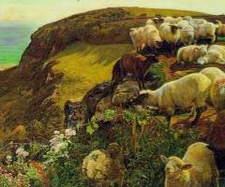
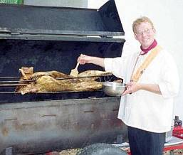
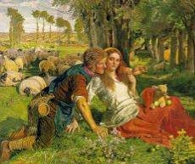
Çoban olmak isteyenlere
KORKU ve CESARET
Dikkat edin: çobanlık oyuncak değildir
Yuhanna 10:9-10
İyi çoban koyunlar için canını veriyor. Ama diyelim var kiralanmış bir işçi: o asıl çoban değil, koyunlar da onun değil. O gördü mü, kurt yakınlıyor, koyunları brakıp kaçacak. Kurt da onları kapacak ve koyunları dağıtır-acak... çünkü ancak kiralanmıştır ve kendi koyunları için düşünmez.
Koyunları tehlike-
lerden korumaz
Koyunlardan sadece faydalanıyor
Sade kendi keyfini düşünüyor

Slide 4
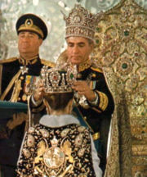
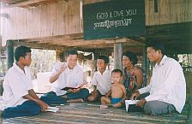
Çoban olmak isteyenlere
KORKU ve CESARET
Dikkat edin: çobanlık oyuncak değildir
1.Timoteyus 3:1
Şu söz çok doğrudur: "Bir kişinin merağı var mı, topluluğun güdücüsü olsun, demek iyi bir iş istiyor."
1.Petrus 5:4
Ve Başçoban ne zaman ortaya çıkacaksa, o zaman solmaz bir şanlılık tacı alacanız.

Slide 5


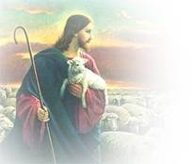
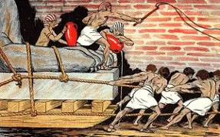
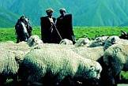
Güdücü olmak için şartlar
1.Petrus 5:1-4
Değil zorluktan imiş gibi, ama Allahın istediği gibi
Değil kazanç için, ama merakla
ZORLAN GÜZELLİK OLMAZ!
Değil size emanet edilen kişilere zorbacığık yapmakla, ama sürüye örnek olmakla
Başçobana sorumlu olarak

Slide 6
Güdücü olmak için şartlar
1
Kusursuz
Aklı başında
11
Titus 1:5-9
ve
1.Tim. 3:1-7
2
Bir kadının kocası
Dürüst
12
3
İmanlı kızanları var
Allaha bağlı
13
Hep kendi kafasına göre gitmesin
4
Kendini zaptedebilen
14
5
Hemen öfkelenmesin
Sağlam öğretiş veren
15
6
İçkici değil
Ağırbaşlı
16
7
Kavgacı değil
Kendi evini iyi güdüyor
17
8
Paranın peşinden koşmasın
Yeni imanlı değil
18
9
Misafirleri kabul etmeyi seven
Dışarıdakiler de onu iyi biri olarak tanıyorlar
19
10
İyiliği seven

Slide 7

Güdücü olmak için şartlar
1
Kusursuz
Ağırbaşlı
11
2
Hep kendi kafasına göre gitmesin
Allaha bağlı
12
3
Hemen öfkelenmesin
Kendini zaptedebilen
13
4
İçkici değil
14
5
Kavgacı değil
15
6
Paranın peşinden koşmasın
16
7
Misafirleri kabul etmeyi seven
İyiliği seven
17
8
KARAKTER
ile ilgili şartlar
Titus 1:5-9
ve
1.Tim. 3:1-7
18
9
Aklı başında
10
Dürüst
ARTLAR
19

Slide 8

Güdücü olmak için şartlar
1
Bir kadının kocası
11
6 - “Yeni bir imanlı da olmasın. Yoksa gururlanacak ve böylelikle aynı Şeytan gibi suça düşecek.“
2
İmanlı kızanları var
12
3
Kendi evini iyi güdüyor
13
4
Yeni imanlı değil
14
5
Dışarıdakiler de onu iyi biri olarak tanıyorlar
15
6
1.Tim 3:4-5 “Kendi evini de iyi gütmeyi bilen - kızanlarına tam bir saygınlıkla söz geçiren (Çünkü bir kişi kendi hanesini gütmeyi bilmedi mi, Allahın topluluğuna nasıl bakacak?)
16
7
z
17
8
18
9
TECRÜBE
ile ilgili şartlar
10
19

Slide 9

Güdücü olmak için şartlar
1
Sağlam öğretiş veren
11
2.Tim 2:15
Dikkat et, kendini Allahın önünde öyle bir işçi olarak gösteresin, hani utanmak için sebebin olmasın ve hakikatın sözünü doğru kullanasın.
2
12
3
Bu şart hepsinden farklı, hepsinden daha önemli:
Allahın sözünü iyice bilmeyen,
onu herkese uygun sözleriyle anlatmayı bilmeyen,
sadece dini laflar konuşup, anlayışla ders veremeyen …
topluluğu nasıl gütsün ?
13
4
14
5
15
6
16
7
17
8
YETENEK
ile ilgili şartlar
18
9
10
19

Slide 10
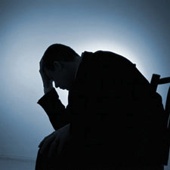
Güdücü olmak için şartlar
1
Kusursuz
Aklı başında
11
Titus 1:5-9
ve
1.Tim. 3:1-7
BEN bu göreve
uygun muyum ?
2
Bir kadının kocası
Dürüst
12
3
İmanlı kızanları var
Allaha bağlı
13
Hep kendi kafasına göre gitmesin
4
Kendini zaptedebilen
14
5
Hemen öfkelenmesin
Sağlam öğretiş veren
15
6
İçkici değil
Ağırbaşlı
16
7
Kavgacı değil
Kendi evini iyi güdüyor
17
8
Paranın peşinden koşmasın
Yeni imanlı değil
18
9
Misafirleri kabul etmeyi seven
Dışarıdakiler de onu iyi biri olarak tanıyorlar
19
10
İyiliği seven

Slide 11
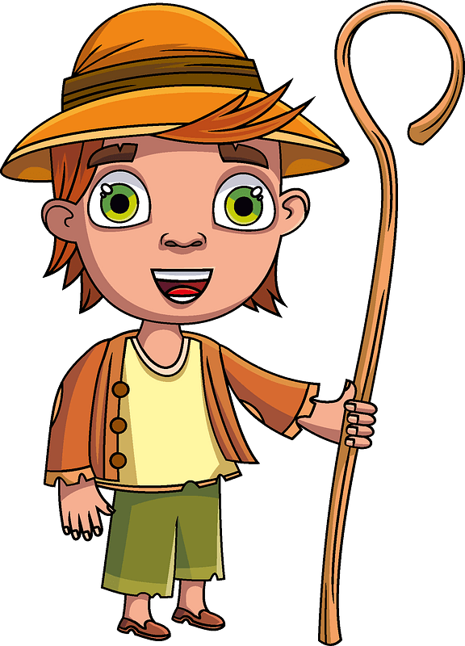
Kiliselerimizdeki önderlik problemi:
“Kendimi geliştireyim“ düşüncesi yok
Kusursuz
Önderlerin çoğu bu şartlara uymadıklarını hissediyorlar, ama gene de ona göre davranmıyorlar.
“Henüz çoban değilim, ama çobanlığa adayım. Rab beni yavaş yavaş bu görev için hazırlayacak.“
“O zaman içinde kendimi büyük göstermeyecem, sosyal medyalarda yayma-yacam. Ama alçakgönüllü-lükle hizmet etmeye öğrenecem.“
Bir kadının kocası
İmanlı kızanları var
19 ŞART
Evini iyi güdüyor
Yeni imanlı değil
Dışarıdakiler de onu iyi biri olarak tanıyorlar

Slide 12

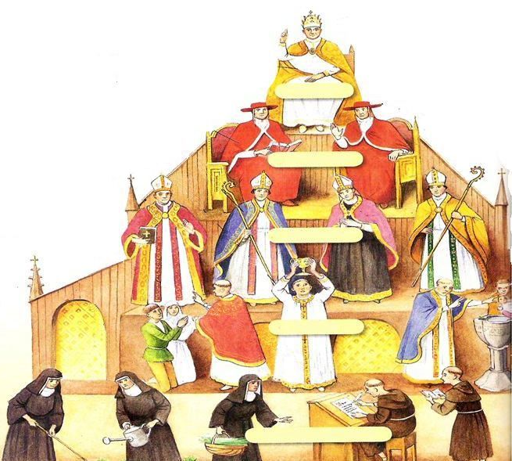
2 farklı kilise sistemi: HİYERARSİ ve CEMAATSEL
HİYERARŞİ
ruhsal diktatörlüğe dayanan idare sistemi
örnek: Katolik kilisesi
koordinatörler
genel konferans
PAPA
Kardinaller
yerel kiliseler
CEMAATSEL YÖNETİM
her yerel kilise özerktir
1-2 yılda bir bütün kili-seler bir konferansta koordinatörleri seçiyorlar
Episkoplar
Rahipler
Rahibeler / keşişler

